Slide 1
Basis of Overall equipment effectiveness
Week 3. Measuring OEE: A Traditional Simple Approach
Obidjon Abdujabborov
Lecturer
Department of Metrology, Standardization
and Quality Management
Andijan Machine Building Institute
Email: oabdujabborov93@gmail.com
1

Slide 2
Jihozning umumiy samaradorligi asoslari
3-Mavzu. OEE o'lchash: an'anaviy oddiy yondashuv
Ma’ruzachi: Obidjon Abdujabborov
Metrologiya, standartlashtirish va
sifat menejmenti kafedrasi
Andijon mashinasozlik instituti
Email: oabdujabborov93@gmail.com
2

Slide 3
3-Mavzu. OEE o'lchash: an'anaviy oddiy yondashuv
Reja:
OEE haqida ma'lumotlarni yig'ish [4 bet]
Ma'lumotlarni baholashning asosiy vositalari [13bet]
Ma'lumotlarni ko'rsatish uchun diagrammalarni ishga tushirishdan foydalanish [24 bet]
Uskunani ta'mirlash ma'lumotlarini to'plash va tahlil qilish uchun Kanbandan foydalanish. [30 bet]
3

Slide 4

I. OEE haqida ma'lumot to'plash.
Har qanday zavodda mahsulotni ishlab chiqarish protseduralari ishlab chiqarish jarayonini aks ettiruvchi ma'lumotlarga asoslanadi. Ma'lumotlar har qanday rejaning asosi bo'lganligi sababli, u aniq bo'lishi va jarayonning mo'ljallangan o'zgaruvchilarini o'lchashi kerak.
Image of 10 Ways to Improve How You Manage Information, retrieved from https://sourcesofinsight.com/wp-content/uploads/2021/08/image_thumb-2.jpg
on April 27, 2023
4

Slide 5

Ma'lumot to'plashdan maqsadingizni aniqlang.
Ma'lumotlar turli shakllarda to'planishi mumkin. Birinchidan, ma'lumotlarning maqsadini aniqlash kerak. Shundagina qaysi turdagi ma'lumotlar maqsadga muvofiqligi haqida qaror qabul qilish mumkin. Ishlab chiqarish zavodida ma'lumotlarni to'plashning ko'plab maqsadlari bo'lishi mumkin
Image of Public sector apprenticeship target missed, and 4 other things we learned from today’s DfE data retrieved from https://feweek.co.uk/wp-content/uploads/2021/03/missed-opportunity-target-feat-1000x525.jpg
on April 27, 2023
5

Slide 6
Jarayonda umumiy maqsadlar quyidagilardir.
.
  Haqiqiy vaziyatni tushunish. Ma'lumotlar ishlov berish jarayonidan kelib chiqadigan qismlar o'lchamlaridagi dispersiya darajasini tekshirish yoki qabul qilingan partiyalardagi nuqsonli qismlarning foizini tekshirish uchun yig'iladi
.
  Tahlil. Analitik ma'lumotlar, masalan, nuqson va uning sababi o'rtasidagi bog'liqlikni tekshirish uchun ishlatilishi mumkin Bunday holda, to'g'ri ma'lumot olish uchun turli statistik usullar qo'llaniladi.
.
  Jarayonni boshqarish. Mahsulot sifatini tekshirgandan so'ng, ushbu ma'lumotlar ishlab chiqarish jarayonining normal yoki yo'qligini aniqlash uchun ishlatilishi mumkin
  Reglament.. Har bir ma'lumot uchun chora-tadbirlar belgilab qo'yilgan va bu choralar shunga muvofiq amalga oshirilishi kerak.
  Qabul qilish yoki rad etish. Ushbu turdagi ma'lumotlar ehtiyot qismlar va mahsulotlarni tekshirishdan keyin tasdiqlash yoki rad etish uchun ishlatiladi. Ikkita usul mavjud: umumiy tekshirish va namuna olish.
6

Slide 7
Namuna olish yo'li bilan ma'lumotlarni yig'ish.
  Muammoning paydo bo'lishining namunasini olish
Ma'lumotlarni to'plash va tahlil qilish bir nechta texnikani o'z ichiga oladi, ulardan ba'zilari mustaqil ravishda yoki butun guruh tomonidan amalga oshirilishi mumkin:
1
  Ma'lumot to'plash uchun hisoblash varaqlarini ishlab chiqish va ulardan foydalanish
2
  Grafik va diagrammalarda ma'lumotlarni ko'rsatish va tahlil qilish
3
7

Slide 8
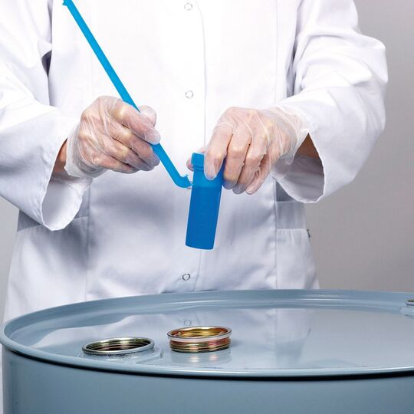
Namuna olish nima?
Namuna olish sinfning bir nechta a'zolarini o'rganish asosida sinf haqida umumiy xulosa chiqarishdir.
Butun hovuzning xlorlanishini tekshirish uchun suzish havzasidan oz miqdorda suvni sinovdan o'tkazish.
Amerika Qo'shma Shtatlarida qaysi dasturlar eng ko'p tomosha qilinishini bilish uchun 5% teletomoshabinlar so'rovi.
Aspirin tabletkalarining 10% sifatini tekshirish
Bürkle GmbH (2018). The Dispo Dipper scoop allows the sample to be taken and transported in just one device. [Image] https://www.burkle-inc.com/shop/dispodipper/image-thumb__1311__w1920/dispodipper_00037111.webp
8

Slide 9
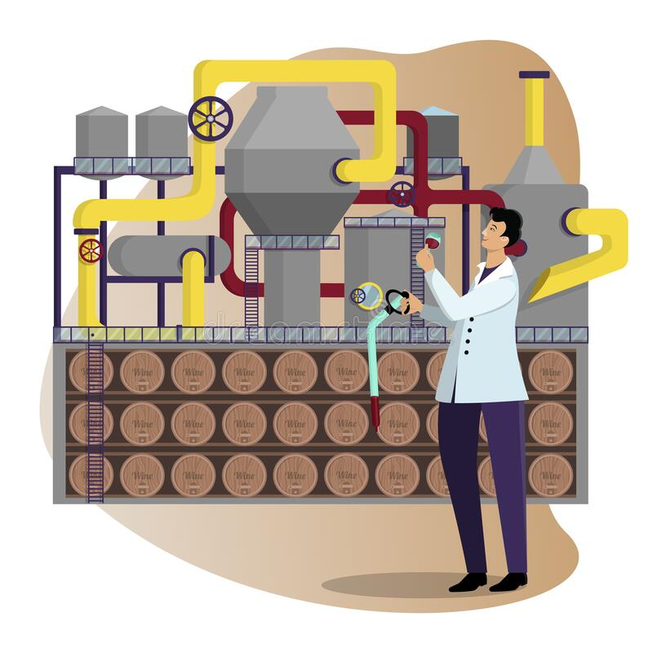
Qachon namuna olish kerak?
Mahsulotlar yoki jarayonlar hammasini sinab ko'rish uchun juda ko'p bo'lsa, namuna olish kerak. Besh bosqichli vintli mashina ishlab chiqaradigan har bir vintni sinab ko'rish mumkin emas. Bundan tashqari, farmatsevtika kompaniyasi barcha aspirin tabletkalarini sinab ko'rishi mumkin emas. Buning sababi, aspirinni sinovdan o'tkazishda mahsulot yo'q qilinadi.
Anastasiia M (2019). Winery. [Illustration] Dreamstime.com
https://thumbs.dreamstime.com/b/winery-industrial-production-wine-male-winemaker-lab-coat-takes-sample-using-pipette-sommelier-testing-drink-equipment-171720722.jpg
9

Slide 10

Ma'lumotlar yig'ilgandan so'ng, eng muhimi, birinchi navbatda, ma'lumotlar odatiy sharoitlarni ifodalaydi yoki yo'qligini aniqlashdir. Muammoni quyidagicha ifodalash mumkin:
• Yig'ilgan ma'lumotlar faktlarni ochib beradimi? (Bu namuna olish usuliga bog'liq.)
• Ma'lumotlar to'planadi, tahlil qilinadi va taqqoslanadimi, bu faktlarni ochib beradimi? (Bu ma'lumotlar qanday qayta ishlanishiga bog'liq.)
Image of How to Analyze Data: A Basic Guide, retrieved from https://www.geckoboard.com/blog/how-to-analyze-data/ on April 27, 2023
10

Slide 11
Nima uchun ma'lumotlarni yig'ish kerak?
Ma'lumotlar muammoning yakuniy "ta'sir qilish mumkin bo'lgan asosiy sababini" aniqlash uchun maxsus vositalar yordamida to'liq tahlil qilish uchun yig'iladi.
Agar joriy ma'lumotlar mavjud bo'lmasa, siz quyidagi uchta variant asosida o'rganishingizni baholaysiz:
Tizimli - ishlab chiqarish jarayoni va boshqaruv tizimlaridagi qanday kamchiliklar muammoni keltirib chiqardi va uni hal qilinmasdan davom ettirishga imkon beradi
Aniqlash - muammoni bartaraf etishdan oldin aniqlashi kerak bo'lgan qaysi aniqlash tizimi muvaffaqiyatsiz (yoki mavjud emas edi)
Texnik - Mashina yoki materiallar bilan bog'liq qanday muammolar nosozlikka olib keldi
Ildiz sabablarini tahlil qilish "tizimlar" yechimini talab qiladi.
11

Slide 12
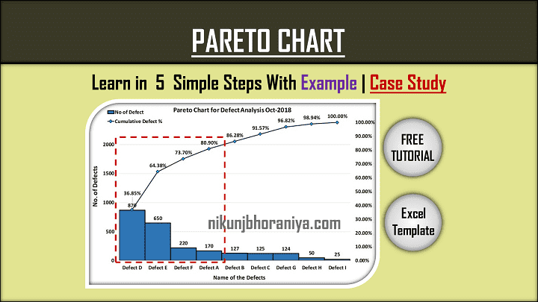
Ma'lumotlarni baholash uchun asosiy vositalar.
Quyidagi bo'limlar ma'lumotlarni baholashda qo'llaniladigan ba'zi asosiy vositalarni tavsiflaydi: aqliy hujum, tekshirish varaqlari, gistogrammalar, Pareto diagrammalari, sabab-oqibat diagrammasi, tarqalish diagrammasi, chiziqli diagrammasi, 5-Nega?
Image of Pareto chart retrieved from https://1.bp.blogspot.com/-9Df9_kluYsU/XrfMQ1hUUSI/AAAAAAAADzM/lzeDGs9SI_Ixno-CdS_9ac3I51adXFBoACLcBGAsYHQ/s1600/Pareto%2BChart%2B%2BDiagram%2B%2BPareto%2BPrinciples%2B%2BExcel%2BTemplate.png
on April 27, 2023
12

Slide 13
II. Ma'lumotlarni baholashning asosiy vositalari
G'oyalarni to'plash uchun aqliy hujum.
Aqliy hujum - bu quyidagilarga mo'ljallangan guruh ijodkorligi texnikasi:
Muammolarni aniqlang va muayyan muammoni hal qilish uchun ko'plab g'oyalarni yarating.
Sifat muammolarining sabablarini taklif qiling.
Jarayonni yaxshilash yo'llarini taklif qiling.
Yaxshilash tadbirlarini amalga oshirish usullarini taklif qiling.
13

Slide 14
Aqliy hujum - usul birinchi marta 1930-yillarning oxirida Aleks F. Osborn tomonidan ommalashgan. Uning asl g'oyasi shundan iborat ediki, guruhlar aqliy hujum usulini qo'llash orqali o'zlarining ijodiy natijalarini ikki baravar oshirishlari mumkin edi. Bugungi kunda miya hujumi asosan uchta narsa uchun qo'llaniladi:
Muayyan sohada bir guruh odamlarning fikrlash qobiliyatidan foydalangan holda, muayyan tashvishga umumiy egalik qilish orqali g'oyalarni yaratish.
Sinergiya tamoyilini qo'llash orqali ijodiy fikrlashni rag'batlantirish - boshqacha qilib aytganda, "butun uning qismlari yig'indisidan kattaroqdir".
14

Slide 15
Har bir inson g'oyalar ro'yxatini tuzadi.
Bir doira ichida o'tirib, har bir kishi o'z ro'yxatining boshidan boshlab, bir vaqtning o'zida bitta fikrni o'qiydi.
Fikrlar o'qilayotganda, ular barcha ishtirokchilar ularni ko'rishlari uchun ko'rsatilishi kerak.
Aqliy hujum uchun protseduralar.
Agar biror fikrni boshqa birov o‘qigan bo‘lsa, ro‘yxatingizdagi keyingi fikrni o‘qing va hokazo.
So'ngra rahbar o'z navbatida har bir kishidan ilgari o'ylamagan yangi g'oyalari bor-yo'qligini so'raydi. Boshqa odamlarning g'oyalarini ko'rib, guruh ko'proq g'oyalarni o'ylab topishi mumkin. Bu Piggybacking deb ataladi.
Rahbar o'z navbatida har bir kishidan boshqa g'oyalar bor yoki yo'qligini so'rashda davom etadi, toki guruh boshqa g'oyalarni o'ylab topmaguncha.
Reflektsiya. Mashg'ulot oxirida shaxsiy hujumlar amalga oshirilmasligiga ishonch hosil qiling.
15

Slide 16
Aqliy hujum qoidalari. Qoidalar juda oddiy va tushunarli.
Shikoyat seansini o'tkazmang.
Bir yoki ikki kishining aqliy hujum sessiyasida hukmronlik qilishiga yo'l qo'ymang: maksimal samaradorlik uchun hamma ishtirok etishi kerak.
Negativizmga yo'l qo'ymang.
Har bir jamoa a'zosini bir vaqtning o'zida faqat bitta g'oya bilan cheklang.
Fikrni taklif qilishdan tortinmang, chunki u "soqov" deb o'ylaysiz. Ko'pincha, bu g'oyalar yechimlarga olib keladi.
Hech qanday fikrni muhokama qilmang yoki baholamang, ehtimol tushuntirish uchun.
Hech kimni tanqid qilmang (so'z yoki imo-ishora bilan) - g'oyani taklif qilgan odamga emas, balki unga hujum qiling.
16

Slide 17
Ma'lumot to'plash uchun tekshirish varaqlaridan foydalanish
Ma'lumotlarni yig'ishning turli usullari mavjud. Biroq, eng oson va eng keng tarqalgan usul - chek varaqlaridan foydalanish. Ular juda keng qo'llaniladi, chunki har bir varaq ma'lum bir ma'lumot to'plamini to'plash uchun maxsus mo'ljallangan. Tekshirish varaqlari ma'lumotlarni yig'ish va tartibga solishning oddiy, tizimli usullaridir. Tekshirish varaqlari turli shakllarda bo'ladi; har bir dastur o'z tekshirish varag'ini talab qiladi.
Tekshirish varag'i - nuqsonlar soni Sana: Kuzatuvchi:
№ | Dushanba | Seshanba | Chorshanba | Payshanba | Juma | Jami
1
2
3
n
Tekshirish varag'i - nuqsonlar soni Sana: Kuzatuvchi:
Kun | Dushanba |  |  | Seshanba |  |  | Chorshanba |  |  | Payshanba |  |  | Juma |  |  | Jami
O’zgarish | 1 | 2 | 3 | 1 | 2 | 3 | 1 | 2 | 3 | 1 | 2 | 3 | 1 | 2 | 3
1
2
n
1-jadval.Tekshirish varag'i—kun bo'yicha nuqsonlar soni.
Jadval 2. Tekshirish ro'yxati – O’zgarishlar bo'yicha nuqsonlar soni
17

Slide 18



Tekshirish varag'ini loyihalashda odatiy qadamlar:
1. Ma'lumotlaringizni qanday tartibga solishni o'zingiz hal qiling
2. Vaqt davrini belgilang.
3. Tekshirish varag'ini qog'ozga qo'ying; agar kerak bo'lsa o'zgartiring.
18

Slide 19
1. Ma'lumotlaringizni qanday tartibga solishni o'zingiz hal qiling. Eng foydali ma'lumotni beradigan sarlavhalar kombinatsiyasini o'ylab ko'ring. Ko'rib chiqiladigan sarlavhalar o'z ichiga olishi mumkin
Vujudga kelish chastotasi
Muammo yuzaga keladigan joylar
Shift
Kamchilik
Bo'lim
Xodim
Mashina
19

Slide 20

2. Vaqt davrini belgilang. Bu bir necha soatdan bir necha oygacha bo'lishi mumkin; shuningdek, muammoga ta'sir qilishi mumkin bo'lgan omillar haqida o'ylang, masalan
  Ishga tushirish jarayonlari
  Maxsus ishonchlilik va texnik xizmat ko'rsatish qobiliyati (R&M) muammolari
  Ish o'zgarishi
  Mavsumiy farqlar
20

Slide 21
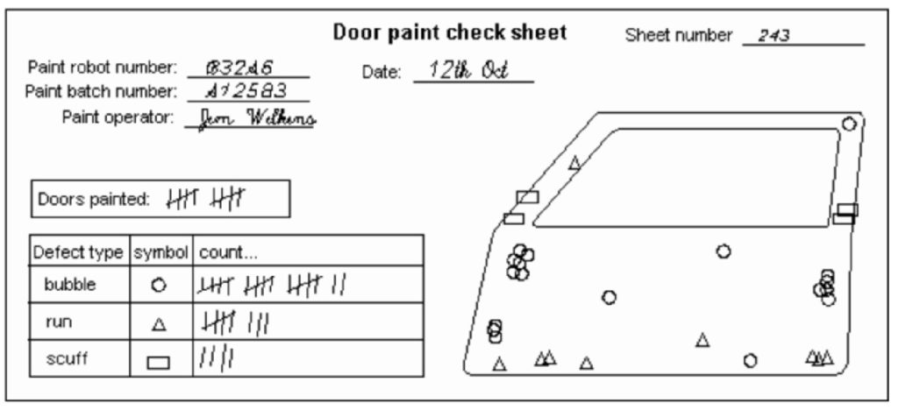

3. Tekshirish varag'ini qog'ozga qo'ying; agar kerak bo'lsa o'zgartiring.
Ma'lumotlarni qanday tartibga solishni hal qilishda, ma'lumotlarni to'plashning eng oson usulini emas, balki muammoni hal qilish mumkin bo'lgan real tarzda tasvirlash mumkin bo'lganini tanlang. Tekshirish varag'i mashinada, xodimda yoki qismda, ma'lum bir bo'limda yoki boshqa ko'plab usullar yoki joylarda muammoni aniqlashi mumkin. Belgilangan muddat qisman ma'lumotlarni qanday tashkil qilganingizga qarab belgilanishi mumkin.
21

Slide 22
O'lchanadigan (uzluksiz) ma'lumotlarni tekshirish varag'i
Hajmi, vazni yoki diametrini tekshirish orqali jarayon uchun ma'lumotlarni olish o'lchovning taqsimlanishini keltirib chiqaradi. Masalan, ishlov berish jarayoni qanday amalga oshirilayotganini bilish uchun tekshirish varaqasi 3-jadvalga o'xshash bo'lishi mumkin.
Tekshirish varag'i XYZ qismi tashqi diametri Mashina: Raqam 21. Sana: 2023 yil 10 yanvar Operator: Byeriqulov I Inspektor: Hokimov B
O’lchashlar (natijalar) | Takrorlanuvchanligi | Jami
1.55–1.64
1.65–1.74 | I | 1
1.75–1.84 | II | 2
1.85–1.94 | IIII | 4
1.95–2.04 | IIIII I | 6
2.05–2.14 | IIIII IIIII III | 13
2.15–2.24 | IIIII IIIII IIIII IIIII I | 21
2.25–2.34 | IIIII IIIII IIIII IIIII IIIII I | 26
2.35–2.44 | IIIII IIIII IIIII I | 16
2.45–2.54 | IIIII IIIII I | 11
2.55–2.64 | IIIII III | 8
2.65–2.74 | IIII | 4
2.75–2.84 | III | 3
2.85–2.94 | III | 3
2.95–3.04
 |  | Jami 120
22
3-jadval. Tekshirish varag'i - XYZ qismi tashqi diametrik

Slide 23
Atributlarni hisoblash uchun tekshirish varag'i
Mahsulot turli xil atributlar yoki nuqsonlarga ega bo'lgan holatlarda, qaysi nuqsonlar mahsulotda eng ko'p tarqalganligini yoki ular qayera paydo bo'lishini aniqlaydigan ma'lumotlarni to'plash uchun tekshirish varag'i ishlab chiqilishi mumkin.
Misol. Faraz qilaylik, siz avtomobillarni yig'ish bilan shug'ullanasiz. Yakuniy inspektor doimiy ravishda avtomobildagi turli xil tashqi metall panellarda ko'plab sirt kamchiliklarini topadi. Metall panellarni ko'rsatish uchun tekshirish varag'ini loyihalashingiz va paneldagi nuqsonni belgilashingiz mumkin.
Tekshirish varag'i Qism raqami: 123 ta turli nuqsonlar Mashina №: B Sana: 2008 yil 10 iyul O'zgartirish:1 Inspektor: Jeymi
Kamchilik turi. | Tekshirish. | Jami
Muvaffaqiyatsizlik nuqsoni | IIIII
Chiziq | IIIII IIII
Tugallanmagan ish | IIIII IIIII II
Burma | IIII
Boshqa | IIIII II
23

Slide 24
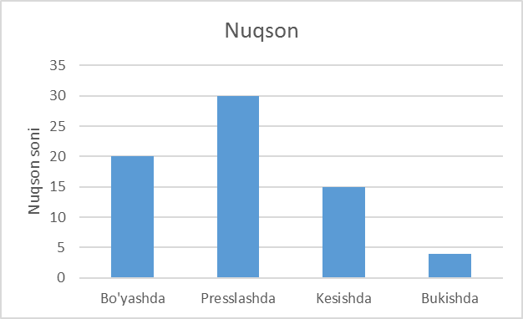
III. Ma'lumotlarni ko'rsatish uchun diagrammalarni ishga tushirishdan foydalanish
Gistogrammalar nima uchun foydali?
Birinchidan, gistogramma ma'lumotlarning tasviriy ko'rinishdagi taqdimotidan boshqa narsa emas.
Ishlab chiqarish jarayoni to'g'risida yangi topilgan ma'lumotlarni etkazishda manfaatdor shaxslarga qisqa, oson tushunarli dalillarni ko'rsatish juda muhimdir. Gistogrammalar ularga ma'lumotlar tarkibidagi ma'lumotlarni ko'rishga imkon beradi.
1-rasm. Oddiy gisstogramma
24

Slide 25
Pareto diagrammalaridan ma'lumotlarni grafik qilish uchun foydalanish
Pareto printsipi ko'pchilikni ifodalovchi "muhim bir necha" borligini aytadi. Bu tamoyil umuman hayotda ham, kompaniya sharoitida ham ko'p narsalarga taalluqlidir. Mana, ba'zi misollar:
Kompaniyaning mijozlarning atigi 20 foiziga sotilishi barcha sotuvlarning 80 foizini tashkil qiladi.
Xarid qilishda xarid buyurtmalarining kichik bir qismi xarid qilingan dollarlarning asosiy qismini tashkil qiladi.
Inventarizatsiyani nazorat qilishda katalog ob'ektlarining kichik bir qismi dollar inventarizatsiyasining ko'p qismini tashkil qiladi.
Xodimlar bilan munosabatlarda xodimlarning kichik bir qismi ishdan bo'shatishning katta qismini tashkil qiladi.
Mashina yoki uskunada uskunaning kichik bir qismi kechikishlar va nuqsonlarning ko'p qismini tashkil qiladi.
25

Slide 26
Muammoni hal qilishda qo'llanilganda, Pareto diagrammasi muammoga qo'shilgan hissalarning ularning ahamiyati tartibida ro'yxatidan iborat. Muammoni hal qilishda Pareto diagrammalaridan foydalanish keng ko'lamli bo'lishi mumkin.
NAMUNA
Eng jiddiy muammolarni aniqlang.
Muammoga chuqurroq kirib boring.
Ma'lumotni tasviriy ko'rsatish orqali muammoni aniqlang.
Boshqaruv taqdimotlarini qiling.
Oldin va keyin tasviriy taqqoslash.
Muammoni kuzatib boring va u hal qilinganiga ishonch hosil qiling.
Taraqqiyotni boshqa xodimlarga rasmli ko'rsating.
26

Slide 27
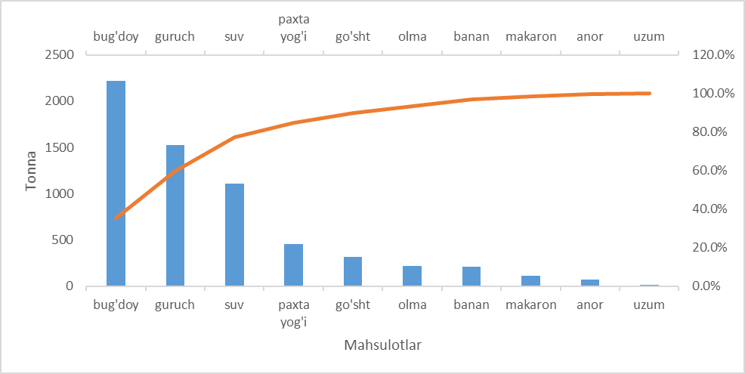
Pareto diagrammasini qanday yaratish kerak?
Birinchi qadam, o'zgaruvchilarni chastotasi bo'yicha tartiblash va barcha o'zgaruvchilarga nisbatan har birining foizlarini hisoblash orqali ma'lumotlarni jadval shaklida tartibga solishdir. Gistogrammani qurishga o'xshash tarzda vertikal va gorizontal o'qlarni tuzing:
Gorizontal o'qda hisob varag'idagi o'zgaruvchilarni kiriting va chap tomonda eng ko'p nuqsonli o'zgaruvchini sanab o'ting. Keyin, kamayish tartibida, qolgan o'zgaruvchilarni sanab o'ting.
Vertikal shkalada nuqsonlar chastotasini ifodalovchi raqamlarni ko'rsating. Pastki raqam nolga teng bo'lishi kerak, shkalaning yuqori qismi esa chastotalarning umumiy soni bo'lishi kerak.
Maxsulot nomi | Hajmi tonna | yig'indi | %
bug'doy | 2223 | 2223 | 35.5%
guruch | 1522 | 3745 | 59.8%
suv | 1111 | 4856 | 77.5%
paxta yog'i | 452 | 5308 | 84.8%
go'sht | 321 | 5629 | 89.9%
olma | 223 | 5852 | 93.4%
banan | 215 | 6067 | 96.9%
makaron | 112 | 6179 | 98.7%
anor | 72 | 6251 | 99.8%
uzum | 12 | 6263 | 100.0%
 | 6263
27

Slide 28
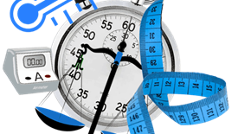




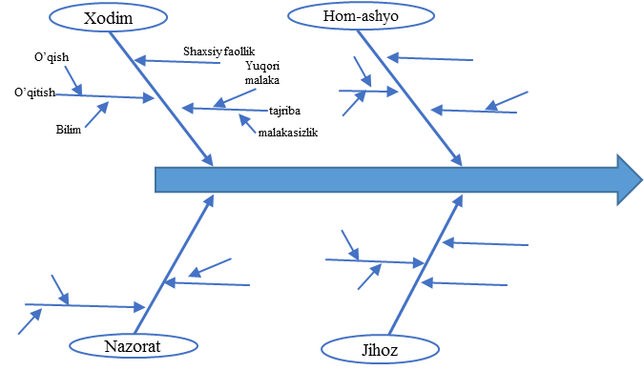

Ma'lumotlarni ko'rsatish uchun sabab-oqibat diagrammalaridan foydalanish.
Muammo aniqlanganda, muammo haqida tegishli ma'lumotlarni taqdim etish uchun ma'lumotlarni to'plash, tartibga solish va ko'rsatish muhimdir. Biroq, ko'p hollarda, bu qadamlar muammoning asosiy sababini yoki yechimini ta'minlamaydi. Shuning uchun sabab-ta'sir (CE) vositasi ko'pincha aniqlangan muammoga haqiqiy yechim yoki yechimlarni topishga imkon beradi.
Ish kuchi
O'lchov
Mashina (uskunalar)
Usul
(atrof-muhit)
Material
28

Slide 29
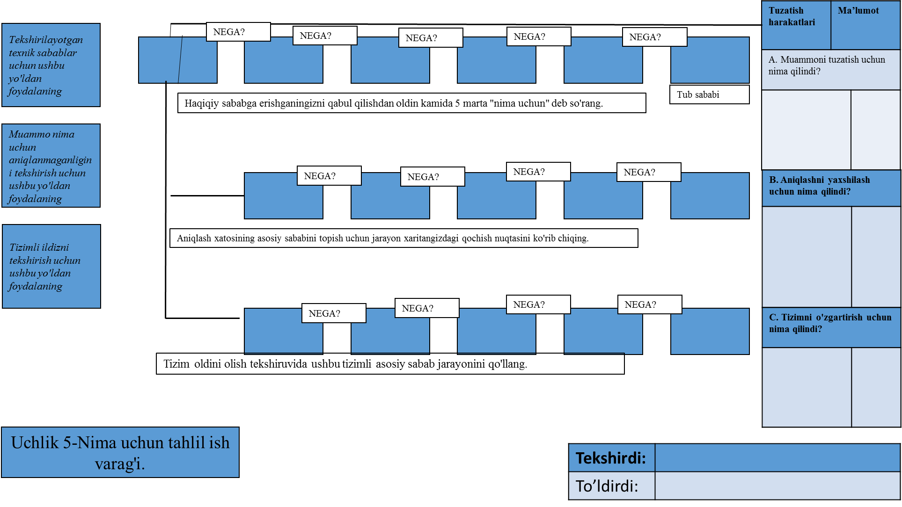
Muammoning asosiy sababini aniqlash uchun 5-Nega tahlilidan foydalanish.
Muammoga "chuqur sho'ng'ish"ning eng keng tarqalgan usullaridan biri 5-Nima uchun tahlildir.
29

Slide 30
IV. Uskunani ta'mirlash ma'lumotlarini to'plash va tahlil qilish uchun Kanbandan foydalanish.
Kanban kartalari bu signallarning eng mashhur va eng keng tarqalgan namunasidir. Ular ko'pincha kartochkalar qog'ozi bo'lib, ba'zan shaffof vinil konvertlarda himoyalangan bo'lib, quyidagi ma'lumotlarni ko'rsatadi:
Kanban ishlab chiqarish jarayonida inventarizatsiyani kamaytirish uchun ishlatiladi. Biroq, Kanban ta'mirlash holatlarida ma'lumotlarni to'plash va tahlil qilish uchun ham ishlatilishi mumkin.
qism nomi
qism raqami
tashqi yetkazib beruvchi yoki ichki ta'minot jarayoni
qadoqlash miqdori
saqlash manzili , iste'mol qilish jarayoni manzili, Kuzatuv yoki avtomatik hisob-kitob qilish uchun kartada shtrix kod chop etilishi mumkin.
30

Slide 31
OEEni yaxshilash uchun Kaizen-dan foydalanish
Kaydzen Ikkinchi jahon urushidan keyin Yaponiyada yaratilgan. Kayzen so'zi doimiy takomillashtirish degan ma'noni anglatadi. Bu yaponcha Kai "maktab" va "donolik" degan ma'noni anglatuvchi Zen so'zlaridan kelib chiqqan. Kayzen - bu yuqori boshqaruvdan tortib tozalash brigadasigacha bo'lgan har bir xodimni o'z ichiga olgan tizim.
Toyota va Canon kabi yapon kompaniyalarida har bir xodimga yiliga jami 60 dan 70 gacha takliflar yozib olinadi, baham ko'riladi va amalga oshiriladi. Ko'pgina hollarda, bu katta o'zgarishlar uchun g'oyalar emas. Kayzen har doim samaradorlikni oshirish, xavfsizlikni yaxshilash, samaradorlikni oshirish va yo’qotishlarni kamaytirish uchun muntazam ravishda kichik o'zgarishlar qilishga asoslangan.
Kayzen falsafasi: "Buni yaxshiroq qiling, uni yaxshiroq qiling va buzilmagan bo'lsa ham, uni yaxshilang, chunki buni qilmasangiz, siz buni qilganlar bilan raqobatlasha olmaysiz".

Slide 32


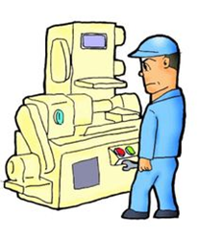

Mashina va asbob-uskunalar sohasida Kayzen katta rol o'ynaydi, chunki u yaxshilash uchun mahalliy kuchni o'z ichiga oladi.
Operatorlar
Texniklar va muhandislar
Xizmat
Nazoratchi
31

Slide 33
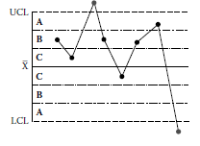
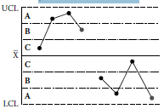
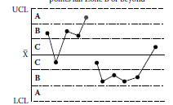
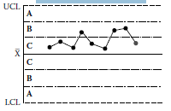
Nazorat jadvallari ideal tarzda jarayonga yordam beradi, chunki
Ular tasodifiy bo'lmagan o'zgarishlarni aniqlash orqali jarayon chegaralarini aniqlaydilar.
Ular jarayonning tasodifiy emasligini aniqlash uchun jarayonni kuzatib boradilar - biror narsa o'zgaradi.
1-qoida: A zonasidan tashqaridagi istalgan nuqta
2-qoida: Ketma-ket uchta nuqtadan ikkitasi A zonasiga yoki undan tashqariga tushadi
Ular 100% sinov o'rniga kichik namuna bilan qo'llaniladi.
Ushbu o'zgarishni aniqlashning eng keng tarqalgan usullari quyidagilardan iborat:
3-qoida: Ketma-ket besh balldan to'rttasi B zonasi yoki undan tashqariga tushadi
4-qoida: markaziy chiziqning bir tomonida ketma-ket to'qqiz nuqta (o'rtacha)
Nazoratdan tashqari nuqtalar (bular yuqori yoki pastki chegaradan tashqaridagi nuqtalar).
32

Slide 34
Foydalanilgan adabiyotlar
"OEE Primer", D.H.Stamatis, Taylor and Francis group LLC, 2010
“Juran’s Quality Handbook", Joseph M. Juran, A. Blanton Godfrey,McDraw-Hill, 2015
"OEE Guide to Smart Manufacturing", Dr. Jill A O'Sullivan, Dr. Theresa Nick, Sandy Abraham, DMMSI, Associates Inc, 2016
"Understanding, Measuring, and Improving Overall Equipment Effectiveness: How to Use OEE to Drive Significant Process Improvement", Ross Kenneth Kennedy, Productivity Press, 2017
Overall Equipment Effectiveness, Robert C. Hansen, Industrial Press, 2011
https://www.oee.com/
https://www.leanproduction.com/oee/
https://sixsigmadsi.com/what-is-oee/
34

Slide 35
E’tiboringiz
uchun rahmat!
35

